Slide 1


元组的应用
《Python编程基础与应用》配套课件
主讲： 蓝永健
出版社：机械工业出版社

Slide 2

+
元组的定义
列表与元组的相互转换
目
录
contents

Slide 3
01
元组的定义

Slide 4
元组的定义
与列表类似，元组（tuple）也是由任意类型元素组成的序列。与列表不同的是，元组是不可变的，这意味着一旦元组被定义，将无法再进行增加、删除或修改元素等操作。因此，元组就像是一个常量列表。你可以简单的理解为内容不可变的列表。除了在内部元素不可修改的区别外，元组和列表的用法差不多。

Slide 5
元组的定义
1．元组与列表相同的操作：
使用方括号加下标访问元素；
切片（形成新元组对象）；
count()、index()、len()、max()、min()、tuple()等。

Slide 6
元组的定义
2．元组中不允许的操作，确切地说是元组没有的功能：
修改、新增元素；
删除某个元素（但可以删除整个元组）；
所有会对元组内部元素发生修改动作的方法。例如，元组没有remove，append，pop等方法。

Slide 7
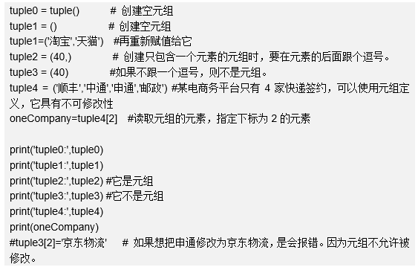
范例5-22元组的定义和读取
可以直接使用tuple（）或者一个空括号“（）”来创建元组。当元组的元素只有一个时，要在元素的后面跟个逗号。

Slide 8
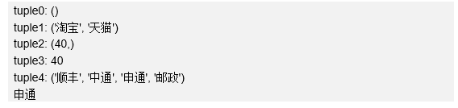
范例5-22元组的定义和读取
它的结果如下

Slide 9
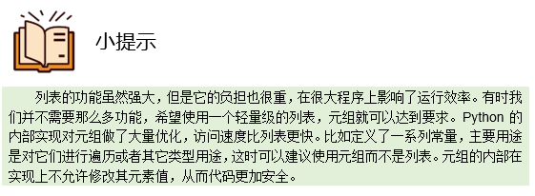
范例5-22元组的定义和读取
它的结果如下

Slide 10
02
列表与元组的相互转换

Slide 11
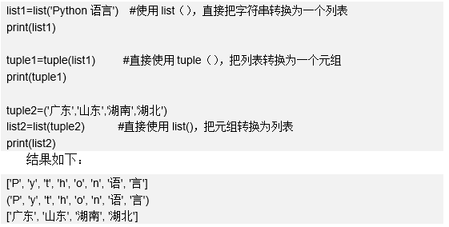
范例5-23列表与元组的相互转换
使用list函数可以把元组转换成列表，使用tuple函数可以把列表转换成元组。

Slide 12
感谢聆听
《Python编程基础与应用》配套课件
主讲： 蓝永健
出版社：机械工业出版社

